Slide 1

腦筋急轉彎
開始

Slide 2
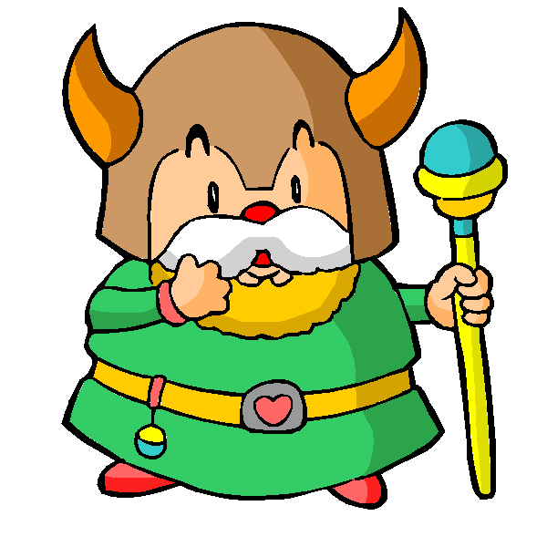
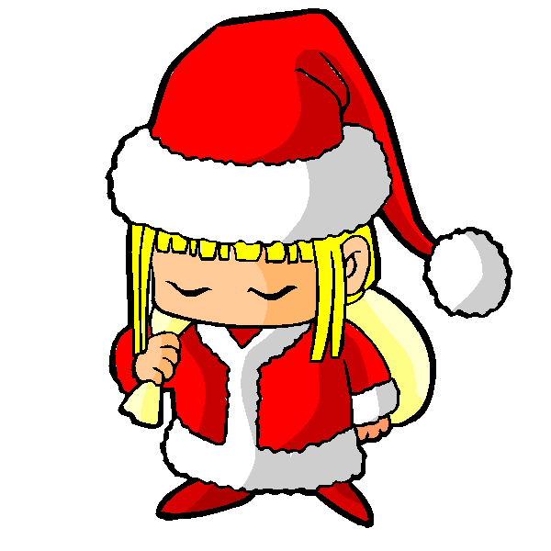
誰在一壘?
誰
啥
我不知道

Slide 3
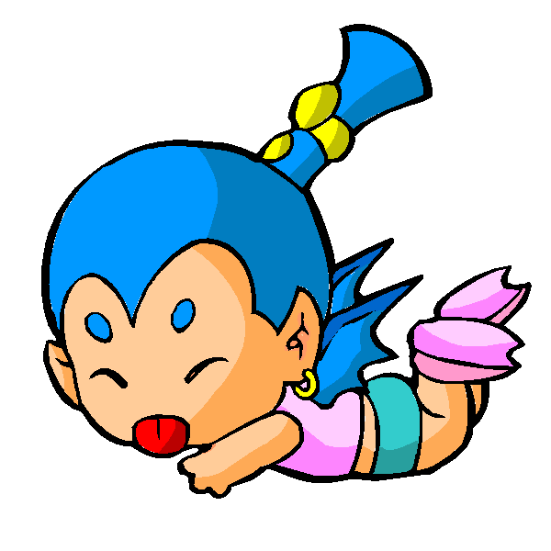
再加油
重來

Slide 4
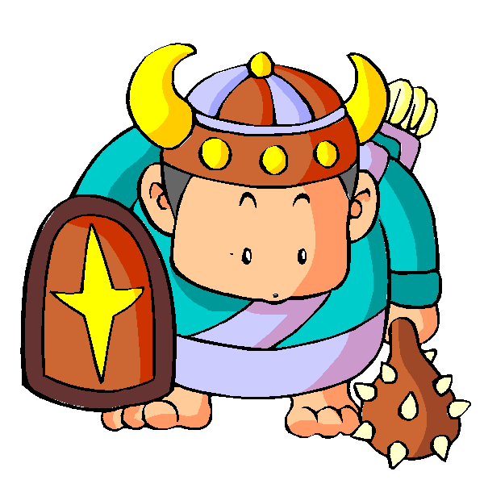
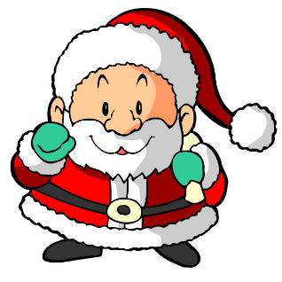
好棒棒
這不一定是正確答案

